Slide 1


CHỦ ĐỀ 2
TRƯỜNG HỌC
BÀI 6
CHÀO ĐÓN
NGÀY KHAI TRƯỜNG

Slide 2
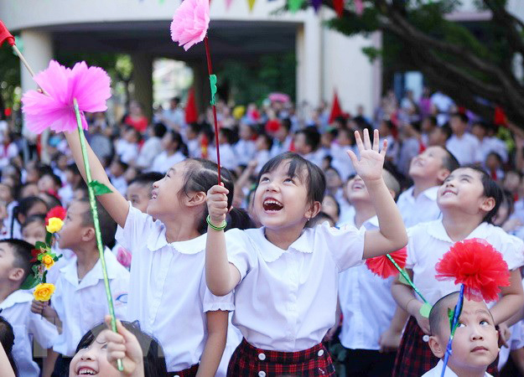



Ngày khai trường diễn ra khi nào?
Em nhớ nhất hoạt động gì trong ngày đó?

Slide 3
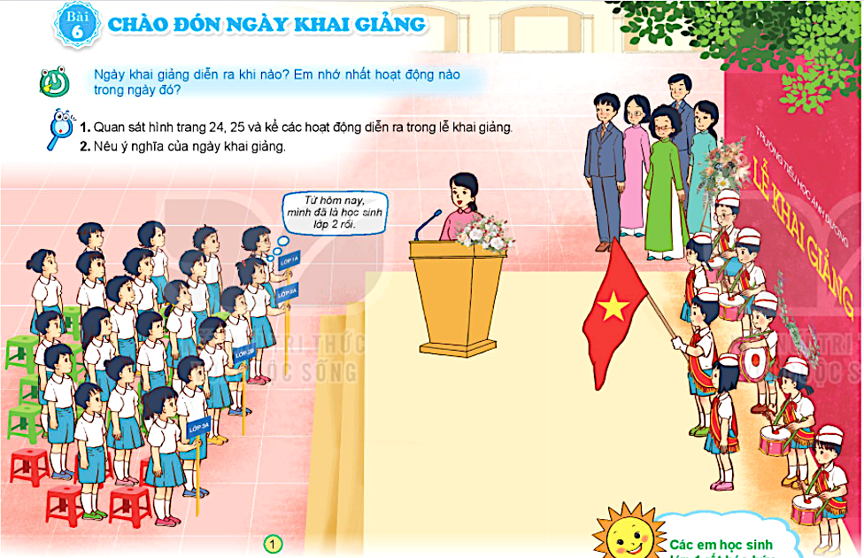

Quan sát bức tranh sau đây và kể các hoạt động của ngày Khai trường.
Từ hôm nay, các em đã là học sinh
lớp 2 rồi.
KHÁM PHÁ

Slide 4

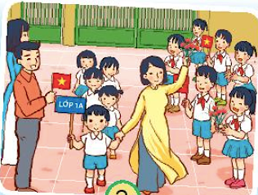

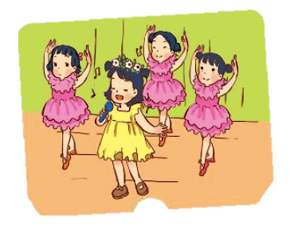
Một số hoạt động khác của ngày Khai trường:
2
3
4
5

Slide 5
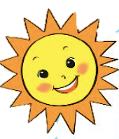
Lễ Khai giảng ở trường em còn hoạt động nào khác nữa không?
Các em học sinh lớp 1 rất háo hức.
Còn các bạn thì sao?

Slide 6
